Slide 1

SQA
P6

Slide 2
Đảm bảo chất lượng phần mềm Software Quality Assurance
  
6.Evolution
Nguyễn Anh Hào
Khoa CNTT2, Học viện Công Nghệ BCVT Tp.HCM
: nahao@ptithcm.edu.vn
: 0913609730
Tài liệu môn học – 2019

Slide 3
Nội dung chính
Gồm các phương pháp để kiểm soát các yêu cầu gây ra thay đổi lên PM và thực hiện các yêu cầu này (cập nhật cho PM).
SW Maintenance
SW Maintenance to SW Evolution
Product support
Process support
SW Configuration Management (SCM)
2017 A systematic review of requirements change management.pdf
2012 A Process model for Requirements Change Management in Collocated Software Development.pdf

Slide 4
1. SW Maintenance
Theo mô hình truyền thống (thác nước), bảo trì PM là chuổi hành động làm thay đổi phần mềm cho phù hợp với yêu cầu mới khi nó đang được sử dụng.
Việc bảo trì không bao gồm các thay đổi lớn trong cấu trúc của hệ thống
Chỉ chỉnh sửa một vài thành phần đang có, hoặc hoặc thêm mới vài thành phần vào hệ thống.
Hành động bảo trì trong mô hình này: Tạo ra sự thay đổi lớn lên phần mềm là vấn đề lớn. Why ?

Slide 5
Vài lý do thay đổi phần mềm
Do yêu cầu ban đầu cần phải thay đổi
Vì PM là một mô hình về thế giới thực. Thế giới thực luôn thay đổi (quy luật Lehman)
Công nghệ luôn cải tiến
Nghiệp vụ của tổ chức thay đổi
Users cần sửa phần mềm (cá nhân hóa).
Để dùng nó có hiệu quả cao hơn
Khắc phục khuyết điểm của hệ thống
Thay đổi phần mềm ưu tiên hơn phần cứng.
Sửa lỗi, chịu dựng lỗi thay cho phần cứng
Bổ sung thêm chức năng mới
…

Slide 6
Nguồn gốc gây thay đổi lên PM
Thị trường (external market) ⇔ mt nghiệp vụ
Luật của chính phủ, đòi hỏi từ khách hàng và mức độ cạnh tranh từ các đối thủ
Tổ chức (customer organisation) ⇔ mt vận hành
Chiến lược, cấu trúc tổ chức và môi trường vận hành của tổ chức phải thay đổi thích nghi với thị trường
Dự án (project vision) ⇔ mt phát triển
Nguồn lực để làm phần mềm (cộng đồng các chuyên gia, phương pháp, công nghệ, thông tin)
Yêu cầu (requirements specification) ⇔ engineering
Từ việc cần làm rõ yêu cầu cho phần mềm (ngày càng phức tạp) trong tình huống không chắc chắn
Giải pháp (solution) ⇔ engineering
Do nhu cầu cải tiến giải pháp bằng phương pháp, công nghệ mới khi kiến thức ngày càng được mở rộng.

Slide 7
Ứng xử với yêu cầu thay đổi
Bảo trì trong water fall: phân tích, thiết kế và lập trình lại cho một phần của phần mềm (modify).
Việc sửa đổi phức tạp hơn làm mới, do phải xem xét các ràng buộc phức tạp bên trong và bên ngoài phần mềm có liên quan đến phần được sửa.
Yêu cầu thay đổi xuất hiện ngẫu nhiên, không có nhiều thời gian để xử lý triệt để.
Trong CNPM: modify là một phần việc cần thiết để phát triển phần mềm, không chỉ để bảo trì.
Vd: sửa lỗi là tất yếu trong tiến trình làm phần mềm.
Vậy cách làm PM như thế nào cho phù hợp với quan điểm này ?

Slide 8
2. From Maintenance to Evolution
Water fall model
SW Analysis/Design/Coding/Testing
SW Maintenance
Analysis, Design,Coding, Testing
Evolution model
Giai đoạn bảo trì không còn, các hành động bảo trì của mô hình thác nước được lồng ghép vào tiến trình phát triển phần mềm, ie: mô hình sẵn sàng thực hiện bảo trì trong mỗi chu kỳ phát triển.

Slide 9
SW Maintenance → SW Evolution
Các mô hình tiến hóa (xoắn ốc, UP, Agile …) đều hổ trợ cập nhật PM liên tục, suốt đời.
‘Sản phẩm’ (mẫu thử) được đánh giá trong mỗi chu kỳ (đưa ra nhận xét), để thay đổi mẫu trong chu kỳ kế.
Mô hình mẫu thử cũng dùng chu kỳ để phát triển sản phẩm; nhưng nó không thể ‘bảo trì’. Why ?
“Evolution model”: chu kỳ sau làm cho phần mềm trưởng thành hơn chu kỳ trước.
Phát triển phần mềm từ quan điểm hệ thống, để biết môi trường đòi hỏi mẫu phải thay đổi thế nào.
Mô hình tiến hóa: nhận thức liên tục về môi trường, để tạo ra sự thay đổi phần mềm cho phù hợp.

Slide 10
Evolution model: Nhận biết & thay đổi
Unified Process Model:
1rst
2nd
Business modeling
(foreward) change request
Requirements
Analysis & design
(backward) change request
Implementation
Test
Environment
Là yêu cầu tạo mới hoặc chỉnh sửa ấn phẩm từ nhiều nguồn (tạo thành “vết”); cần thực hiện trong hoặc sau chu kỳ hiện tại.

Slide 11
Các loại yêu cầu thay đổi
Corrective action: sửa lỗi cho PM.
test → định nghĩa lỗi → sửa lỗi → test → …
Adaptive action: làm PM thích nghi với môi trường.
3 môi trường: nghiệp vụ, vận hành, phát triển
Perfective action: làm cho phần mềm hoàn hảo hơn.
Chức năng & đặc tính của phần mềm
Preventive action: dự phòng & ngăn ngừa trước các rủi ro
Vd: chống virus, chống hackers, …
Thiết kế mềm dẻo (môđun hóa, hợp chuẩn, hướng đối tượng,..) để dự phòng trước cho yêu cầu chỉnh sửa

Slide 12
Ứng xử với các thay đổi
Các yêu cầu thay đổi (change requests) được xem xét đồng thời ở 2 khía cạnh:
Thiết kế phần mềm hổ trợ thay đổi/sửa (Product)
ie, PM có tính sẵn sàng cho các thay đổi
Đáp ứng cho các thay đổi khi nó xuất hiện (Process)
Ie, thực hiện các thay đổi cần thiết lên PM; và việc này được trợ giúp bằng việc quản lý cấu hình làm PM.

Slide 13
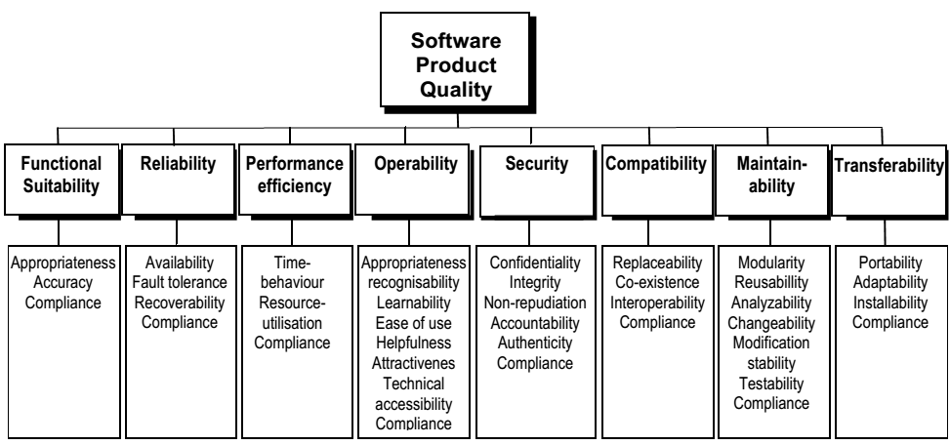
a) Product support
For change requests
ISO_25010.PDF, 6.7 maintainability, page 19

Slide 14
ISO_25010: Maintainability (1/2)
Modularity
Product = discrete components such that a change to one component has minimal impact on other components.
Reusability
Asset (packaged component) can be used in more than one software system, or in building other asset.
Analysability
Degree to assess the impact of an intended change to one or more of product parts, or
Degree to diagnose a product for deficiencies or causes of failures, or to identify parts to be modified.

Slide 15
ISO_25010: Maintainability (2/2)
Changeability
(includes coding, designing and documenting changes)
Degree to which software product enables a specified modification to be implemented.
The ease with which SW product can be modified.
Modification stability
Product can be modified without introducing unexpected effects.
Testability
Test criteria can be established for a system, product or component, and
Tests can be performed to determine whether those criteria have been met.

Slide 16
b) Process support
Quản lý cấu hình (CM)
Software Configuration Item (SCI): Là bất kỳ đối tượng nào của phần mềm được xem như là một thực thể có ý nghĩa đối với phần mềm; ie, nó góp phần tạo ra các đặc điểm của sản phẩm.
Object: 1 requirement, 1 design specification,…
Objects Set: Là 1 tài liệu ấn phẩm: Req. Spec. (SWRS), System Spec.(SS), Design Doc.(DD), User Man. (UM), Source Code, Project Plan, Installation Doc., …
Quản lý yêu cầu (RM) cũng là một nội dung quản lý cấu hình (vì nó luôn thay đổi).

Slide 17
Quản lý cấu hình (CM)
SCI Version: là một trạng thái được duyệt của SCI
Vd: Source code ver 1.24, DD ver 1.23
Software Configuration Version: là một bộ gồm nhiều SCI version đã được phê duyệt; nó xác định đặc tính riêng của một phiên bản của sản phẩm trong chuổi tiến trình tạo & cập nhật sản phẩm
Vd: Product Ver 1.00 ≠ Product Ver 1.01
Software Configuration Management (SCM): :là sự theo đõi (nhận biết, phân biệt) và kiễm soát (phê duyệt) tất cả các thay đổi trên các SCI.

Slide 18
CM: Processes
Version control: Phân biệt các phiên bản SCI. Mỗi SCI có nhiều phiên bản trong lịch sử: mỗi phiên bản thể hiện sự khác biệt của PM so với các phiên bản khác của SCI.
Change control: xem xét yêu cầu thay đổi để quyết định thay đổi, thực hiện và ghi vết các thay đổi trên cấu hình.
Build control: quyết định những phiên bản SCI nào được tích hợp với nhau để tạo ra một phiên bản PM mới
Audit & Query …
DD
SC
V1.1
V2.1
Version control
V1.2
Change control
V1.3
V2.2
Build control

Slide 19
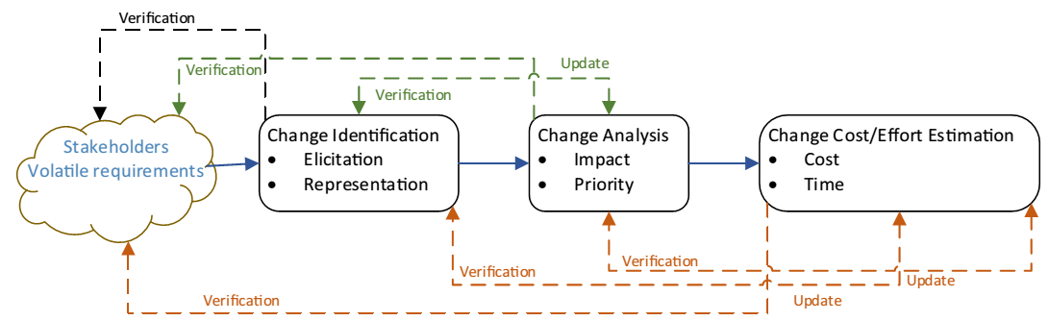
CM: 2) Change control
Change Identification (elicitation & representation)
Giống như ứng xử với yêu cầu (RM,RD)
Change Analysis (impact & priority) ⬄ risks management
Phân tích phạm vi tác động & xác định mức ưu tiên
Change Cost/Effort Estimation (impact on resource)
2017 A systematic review of requirements change management.pdf

Slide 20
Change control: Impact analysis
Upper levels
Backward traces
(derived from)
Internal
dependency
impact analysis
cause
Scope of change
Foreward traces
(impact on)
Lower levels
Phân tích (đệ quy) các thay đổi trên các đối tượng trong ấn phẩm có thay đổi và các ấn phẩm có liên quan, để xác định phạm vi sẽ bị thay đổi theo.
Mức độ thay đổi: đối chiếu với requirements baseline

Slide 21
Ấn phẩm có liên quan: dò vết.
Những vết đồng thuận với yêu cầu thay đổi
Dependency (phụ thuộc từ gốc)
Generalisation/Refinement (cụ thể hóa cho gốc)
Satisfiability (làm thỏa mãn cho gốc)
Những vết cần cân nhắc:
Evolution (thay thế hoặc hủy bỏ gốc)
Overlap (trùng với gốc)
Conflict (mâu thuẩn với gốc)
xem xét toàn diện (coverage).
SOFTWARE WARE TRACEABILITY-A ROAD MAP.PDF

Slide 22
Change control: Implementation
Sequential version
Build : 1
URD V1.0
DD V1.0
CODE V1.0
SW V1.0
Build : 2
URD V1.0
DD V1.1
CODE V1.1
SW V1.1
Khi nào PM có phiên bản mới khẳng định các thay đổi này?
CM: 3)Build Control.
√
√
√
√
√

Slide 23
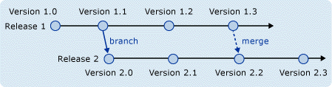
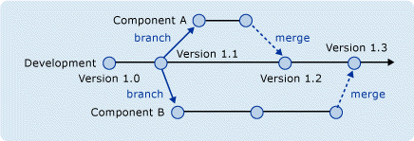
CM change control: Implementation
Tree version
Microsoft website. Branching and Merging Primer.
https://msdn.microsoft.com/en-us/library/aa730834(VS.80).aspx

Slide 24
Dự án: Corrective action
Cấu trúc cho các tài liệu đặc tả thuận lợi cho việc dò vết (traceability) để định vị lỗi và sửa lỗi.
Có cách phát hiện lỗi và phân tích lỗi, trong suốt chu kỳ phát triển.
Testing: làm càng sớm càng tốt.
Cân nhắc phương án và thời gian/chi phí sửa lỗi.
Lỗi: ưu tiên sửa, nhưng không bắt buộc phải sửa.
Thay vì khắc phục lỗi, phòng tránh lỗi đã biết từ nhiều mức thiết kế.

Slide 25
Dự án: Adaptive action
Giới hạn yêu cầu vào các bất biến của môi trường (hạn chế yêu cầu tùy tiện)
vd: yêu cầu nghiệp vụ lấy từ luật của nhà nước sẽ ổn định hơn quy tắc riêng của tổ chức.
Thiết kế để phần mềm ít bị phụ thuộc ràng buộc vào môi trường
vd: Portable là phần mềm chạy được trên nhiều lớp nền khác nhau
Chuẩn hóa các yêu cầu và giải pháp
vd: dùng công nghệ chuẩn, giao tiếp chuẩn, trừu tượng hóa yêu cầu

Slide 26
Dự án: Perfective action
Thỏa mãn cho nhu cầu (need) thay cho yêu cầu.
Phân tích kỹ problem domain & solution/design domain để định hướng cho các hành động xử lý.
Trong solution domain:
Dùng lại, hạn chế tạo mới
Thiết kế (package) mới hướng đến dùng lại nhiều
Trừu tượng hóa các phương thức
Thiết kế hướng đối tượng, nguyên lý SOLID.
Thiết kế phần mềm có tính tùy biến cao bằng thông số cấu hình bên ngoài
Vd: Các quy tắc tính toán, xử lý dữ liệu,.. của nghiệp vụ được khai báo trong file .ini hoặc CSDL thay vì viết thành mã lệnh.

Slide 27
Dự án: Preventive action
Là thiết kế phòng ngừa cho các thay đổi có xác suất xuất hiện cao, hoặc các thành phần có chi phí sửa cao
Fault tolerance được cài đặt để giúp cho hệ thống chịu đựng các hư hỏng từ phần cứng
Control chart là cơ chế phát hiện sự bất thường có thể gây hại cho hệ thống.

